Slide 1
Paper 1 的写法

Slide 2
评分标准
标准A：理解文本（5分）
在何种程度上，分析展示出对文本、文本的类型和目的以及可能的语境（例如文化性的、时间性的、相关于读者语境的）的理解？
是否有精选于文本中的事例来支持评论？
0 没有达到下面的标准。
1 对文本和语境理解极少；评论没有文本中的事例支持。
2 对文本和语境有一些理解；有些评论有文本中的事例支持。
3 对文本和语境的理解尚算充分；大部分评论有文本中的事例来支持。
4 对文本和语境有不错的理解；一直有文本中的事例来支持评论。
5 对文本和语境有很好的理解；评论有洞见，且一直有精选于文本中的事例来支持评论。

Slide 3
标准B：理解文体特色的运用及效果（5分）
在何种程度上，分析展示出对文本的文体特色如何被用来建构语义的认识？文本的文体特色包括语言、结构、语调、技巧和风格。
在何种程度上，分析展示出对文体特色（包括视像文本的特色）怎样对读者产生影响的欣赏？
0 没有达到下面的标准。
1 对文本文体特色的使用有极少的认识。
2 对文本文体特色的使用有一些认识。
3 对文本文体特色的使用有适当的认识，对文体特色的效果有一些理解。
4 对文本文体特色的使用有不错的认识，对文体特色的效果有适当的理解。
5 对文本文体特色的使用有很好的认识，对文体特色的效果有很好的理解。

Slide 4
标准C：文章的组织和分析评论的展开（5分）
分析是否组织完整、条理顺畅？
讨论的展开是否有效？
0 没有达到下面的标准。
1 分析文章极少有组织条理的迹象，只是依赖于原文的复述和概括，而不是分析。
2 分析文章的组织有一些迹象；分析有一些条理，但是包含了原文复述、概括和简单的解释。讨论过程的展开极少有线索可循。
3 分析文章的组织尚不错，总体上条理连贯，讨论过程的展开有线索可循。
4 分析文章的组织不错，在很大程度上条理连贯，讨论过程有层次，有不错的成效。
5 分析文章的组织非常条理而连贯，讨论过程的展开层次清晰，效果显著。

Slide 5
标准D：语言运用（5分）
语言是否清晰，富有变化，准确？
语体、风格和术语运用是否恰当？（在这里，“语体”指的是学生运用和这项评估相应的词汇、语调、结构和术语等要素。）
0 没有达到下面的标准。
1 语言极少有清晰和恰当之处；语法、词汇和句子结构失误很多；对语体和风格极少有意识。
2 语言有时清晰而有选择，语法、词汇和句子结构尚算正确，虽然明显有失误和不一致的地方；语体和风格在某种程度上和文章的特点和要求相适应。
3 语言清晰，选择精细，语法、词汇和句子结构基本上达到准确，尽管有一些失误；语体和风格基本上恰当，在很大程度上和文章的特点和要求相适应。
4 语言清晰，选择精细，语法、词汇和句子结构很准确；语体和风格总体上恰当，和文章的特点和要求相适应。
5 语言非常清晰，有效，选择精细，使用恰当而准确。语法、词汇和句子结构达到高度准确；语体和风格富有成效，和文章的特点和要求相适应。

Slide 6
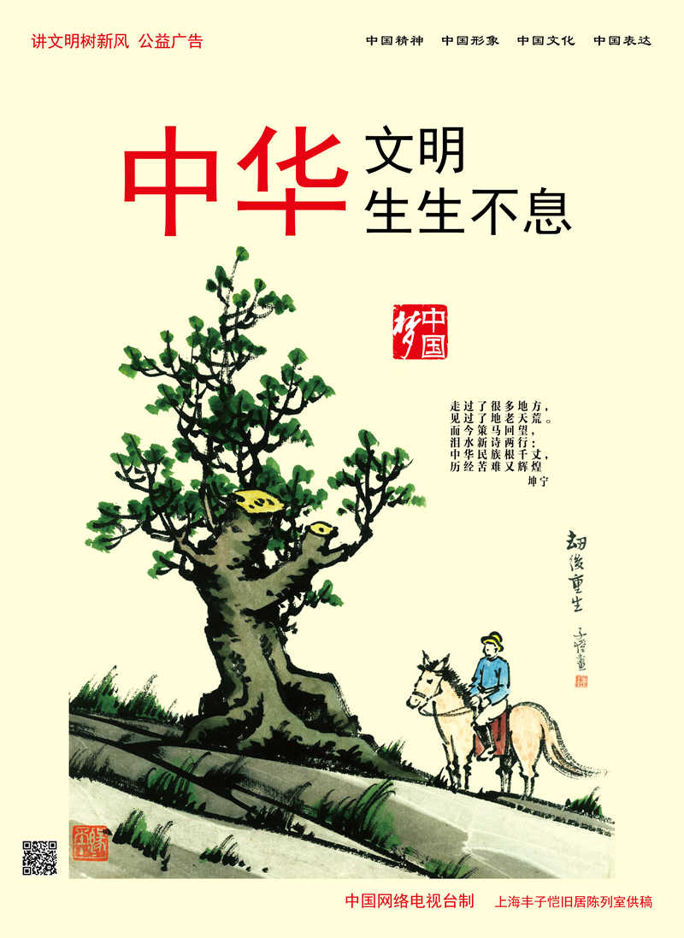

Slide 7
标准A：理解文本
文本类型：广告
需要考虑的：广告一般具体哪些作用和目的？这幅广告有什么特别的作用或意义吗？（结合语境等一起考虑）

Slide 8
公益广告
公益广告是不以营利为目的而为社会提供免费服务的广告活动。
公益广告的主题具有社会性，其主题内容存在深厚的社会基础。
公益广告在对社会公众进行道德和思想教育方面有重要作用
公益广告受众广泛，是面向全体社会公众的一种信息传播方式。

Slide 9


Slide 10
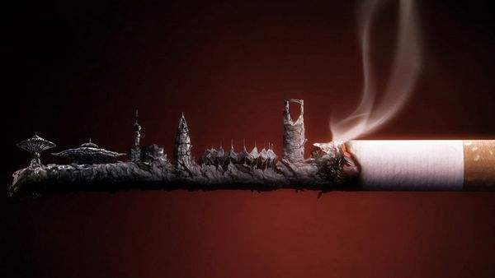


Slide 11


Slide 12
讲文明树新风 公益广告
中国梦
中华文明 生生不息
中国精神
中国形象
中国文化
中国表达

Slide 13
中国梦
习总书记把“中国梦”定义为“实现中华民族伟大复兴（口号），就是中华民族近代以来最伟大梦想”并且表示这个梦“一定能实现”。
具体表现是国家富强、民族振兴、人民幸福 。
讲文明树新风 公益广告系列：
宣传贯彻党的十八大精神，树立社会主义核心价值观

Slide 14
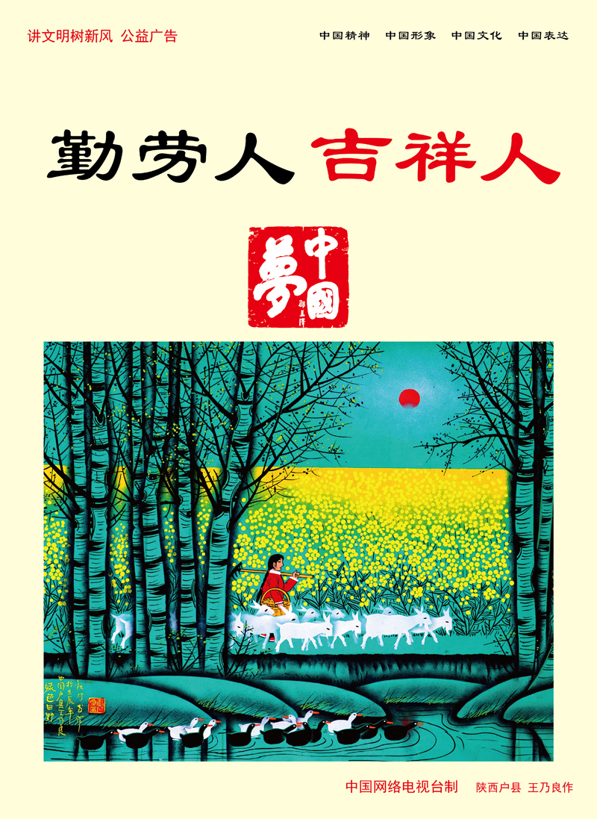
思考：这两张关于“中国梦”的系列宣传海报的共性与特性分别是什么？（可从主题和交流目的等方面考虑）

Slide 15
广告内容是如何阐释“中国精神 、中国形象、中国文化、中国表达”的？
结合“中国梦”的相关背景内容，该公益广告是如何与“中国梦”在主题上产生联系的？
（即思考此公益广告的内容是如何与“实现中华民族伟大复兴”产生关联的，与“国家富强、民族振兴、人民幸福 ”又有什么联系。）

Slide 16
公益广告一般面向全体社会公众做宣传，为了实现这一点，此公益广告是如何设计的？（即思考海报中的哪些元素特征可与广泛的受众相关联）
该公益广告的宣传、交流目的是什么？
Tips：如无特别显著的特征，一般在文本或视图分析中不需要将受众群体限定在一个特别固定、明确的群体中。如 60岁以上老人、20-30岁女生等。

Slide 17
标准A：理解文本
× 描述
× 复述
要通过分析和评论（非描述）展示你对文本内容的理解和把握！
如果只是描述画面内容或复述文章内容，那么在B和D项上也必定会失分。

Slide 18
×不要只是描述画面本身的内容
在丰子恺先生的画中，左边立着一棵大树，大叔的主要枝干遭到了砍伐，露出了黄绿色的横截面，然而这棵大树却好像没有被砍伐，再断面旁长出了新的枝桠，浓密又茂盛，绿意盎然地向上生长着。右下角的人衣着颜色较浅，蓝色上衣，黄色帽子，和旁边的植物等自然界物体的青绿色不同，使画面不单调，也不会因为人和马的存在而显得不协调。在树的下方作者似是随手地涂抹了几笔，简单的几笔，勾勒出树旁的地面和上面的小草，丰富了整幅画，让画面不再那么单薄，也更加体现出自然的生机。图中的骑马人戴着帽子，微微仰头看着头顶树被砍断后依然蓬勃生长的奇妙景象。虽说途中没有明确给出人的表情与想法，但已经可以想象出他的心中满是惊讶与高兴。

Slide 19
❤ 有概述的意识
开头两段：
此文本是由中国网络电视台编辑制作的一个公益广告海报，主要目的是为了宣传十八大精神，激励人们树立核心价值观和培养正确的道德规范。海报整体内容完美体现了设计者对于中华文明能够传承下去的殷切希望，表达了对于中国梦实现的憧憬。
海报主要由文字和图片两部分组成，上方是本张海报的主题，中间靠右为一首由坤宁创作的诗，下方占据海报二分之一大小的是一幅由丰子恺先生创作的画，名为《劫后重生》并配有签名。海报底色为较为温和的奶黄色，亲民的同时稍有历史的泛黄感且与画作相衬。 （王伊琳）

Slide 20
❤ 找找优点和可以改进的地方
习近平说过，“没有文明的继承和发展，没有文化的弘扬和繁荣，就没有中国梦的实现。”这张海报中，出自丰子恺的简笔画将“继承和发展”，“弘扬和繁荣”体现地淋漓尽致。海报的主体是一棵参天大树，无边的绿意冲破空洞苍白的茎干截面，没有片刻停歇，沸腾的绿色渲染着勃勃生机。它的树干粗壮，苍劲有力，纵使看不见它藏匿在厚厚土层中的根，我们也能想象到得以使它牢牢地抓住脚下的土地的根，应该是怎样气势磅礴地向四面八方蔓延。

Slide 21
❤ 找找优点和可以改进的地方
纵使生长在不平坦的土地上，它也挺直腰板，昂起头颅，不屈地向上生长。它完美诠释了这幅画的名字“劫后余生”。断层象征着“劫”，而那震撼人心的绿，就自然象征着“余生”。在错误中吸取教训，在过去中展望未来，才让中华文明得以生生不息，这就是“继承和发展”的力量，“弘扬和繁荣”自然也是因此而起——围绕在树干边的草就是最好的体现，他们相继生长着，簇拥着，层层叠叠的绿色丝毫不输参天大树。

Slide 22
标准B：理解文体特色的运用及效果
首先要关注到哪些是文本的文体特色（不能只是描述或指出特色）
然后，注意分析这种特色的效果！！这些特色如何被用来建构语义？（分析效果时不要漫谈，要关注与主题之间的关联）
其实你是在分析文本的意义/意图是如何（通过这些特色）形成的

Slide 23
水墨画、印章（中国梦）、书法
红色放大的“中华”二字
鹅黄的底色；红；绿
老树的枝叶、断枝与根基；地面的草
马；马上人古朴的穿着、姿态
现代白话诗（形式与内容）
劫后重生—生生不息
构图、排版、布局（画面主体、左右、上下…）
……

Slide 24
优秀片段集锦

Slide 25
整体来看，整张海报中有很多中华文明的元素，包括在画面最中央的水墨画，“中国梦”印章中的书法元素都呼应了标题“中华文明生生不息”（可以表述得更到位），另外海报中“中国梦”和“中华”都使用了红色。红色是鲜血的颜色，一方面代表着中国上千年来为了自己的强盛而付出鲜血的代价，让人们铭记祖国的历史，另一方面红色有着强烈的视觉冲击力，代表着强烈的生命力与热情，呼应主题。
（蔡奕琳）

Slide 26
从色彩应用方面来看（❤有明确的角度），背景选用温暖的浅黄色（暖鹅黄，思考这种颜色与我们的传统文化与民族特质有何关联呢），给整张海报奠定了积极向上的基调，且色彩整体简单明朗，让人们在阅读这则公益广告时感到亲切和舒适感。同时这种相对简单素雅的绘画风格也与中华文明中所强调的“中庸平和”相匹配。另外，画中树干使用了一个暗淡的墨绿色，而长出的新叶是靓丽的鲜绿色，形成一种颜色不同明暗程度的对比。树干的墨绿色可以体现出中国在发展的道路上饱经沧桑，困难重重，而长出的新叶却依旧是生机勃勃的绿色，表现中华文明的顽强不息，生机盎然。（有论有述、分析恰切到位） （蔡奕琳）

Slide 27
海报整体为鹅黄色，清新素雅的鹅黄色给人以舒服恬静的感受，相较于全白底，鹅黄色作为底色比白底更为突出且作为一张宣传海报，在繁忙的21世纪，给人一种更为温暖的感觉，更能吸引人们去看海报的内容。（关注到了背景色的特征，并对效果做了一些论及，词汇比较丰富
红色不仅是一个强调色，在中国更有喜庆传统的意思，“中华”二字虽大却不突兀，红色的字体在同是暖色调的鹅黄色的背景下还给人一种复古却不失现代的视觉效果。“中华”旁边是“文明生生不息”，“文明”在上，“生生不息”在下，两者加起来的宽度刚好和“中华”一样，文字格式有变化却又不失整齐。（使海报在简洁中富有变化、不古板） （林喆）

Slide 28
上部分是文字标题，而且用最大的字体标出，是为了强调。
从颜色来说，中华是红色的：第一，是为了再次强调，红色有警示的作用，给人以视觉冲击性，吸引人们的注意力；第二，是符合中华文化，中国一直以红红火火为喜庆好运。在中国结，过年的窗贴，鞭炮等等都使用红色的。所以红色可以作为中华文化传承的一个代表色。而旁边的“文明生生不息”是黑色的：第一，黑色比较严肃和正式的，这说明它是在认真的阐明这个意；第二，黑色也是一个比较普通而常见的颜色，和红色形成对比，更衬托中华两个字的重要性；第三，从颜色搭配角度，红色和黑色很协调。（解读清晰，不空泛）（汪伊萌）

Slide 29
单看图，运用了中国传统水墨画的绘画技巧，绘制出了一幅人骑马来到老树前头的景象。画中留下毛笔等笔触效果，很是增加中国独有的文化韵味。其中，采用了左右构图。树看上去已经有年龄了，因此被放在左边，暗示着这个事物是已经存在的，时间久远。中华文明流传，所以长在这片土地上的树根能扎在基地。它的存在是必然，更体现中华文明源远流长。人和马是后来才到的，因此被放在右边的，预示它是新的事物。然而，人全身装扮和马鞍都有中华文化的气息，是古时候人们的打扮，然而，和树木对比，他们是初来乍到。因此，更衬托出了中华文明的流长。（汪伊萌）

Slide 30
画的背景为乳白色（鹅黄），既不鲜艳也不明亮，给人柔和自然的感觉，奠定了画作朴实（古朴、富有古韵）的基调。画中描绘了一树一人一马。其中树居于中心，偏左；人与马位于右下角。这样的布局加之较深的橄榄绿与棕灰色，在乳白色的背景下，凸显了树的存在，使读者第一眼就能注意到这棵拔地而起且欣欣向荣的古树。（把树作为画面主体的作用和意味是什么，可以阐述得更清晰到位）
（王若阳）

Slide 31
本张公益广告的海报中有两个印章。其中一个是中国梦的红章位于图片的中央，代表着这张图是宣传中国梦系列公益广告中的一张。…左下角的一个印章位于丰子恺的画中，制图者将其保留也为了展现中华传统文化。
文中最大的“中华文明生生不息”用了最简单明了的字体而放在全图最重要最显眼的位置，无疑彰显了中华文明对中华民族的重要性。生生不息这四个字意思是不断地生长和延续，这一方面要求人们继承并继续保持中华文明，更是在提出一种更高的要求，让人们可以继续发扬光大这种文明，对文明作出升华。（❤对文本语境和意图的理解很不错，同学们在对其它文本特色分析时也可结合这一点） （陈然）

Slide 32
《劫后重生》这幅画也很善于利用意象等绘画技法烘托意境。丰子恺的画向来具有朴实自然却不乏意蕴的特点。文中的骑马人的五官只画了嘴巴，于是也就模糊了对这个人的指向，另外他的穿着也很朴素，是一个平民百姓的形象，在无形之中拉近了与受众的距离，让受众有代入感。这颗树则可以理解为是欣欣向荣的中国的意象。首先他的树枝被砍掉了一些部分，象征着中国在历史的漫漫长河中遇到了许多的困难，遇到过他人的欺凌，而他却依旧能够重新长出绿油油的新叶，获得新生（寓意着……，分析记得要时刻关联主题）。……最后，骑马人用仰视的视角望着大树，体现了一种敬畏感，因此也能够在冥冥之中暗示人们要热爱，敬畏祖国。（蔡奕琳）

Slide 33
画面的主体是一棵老树。树是古诗词中常见的意象。古人常在诗词中赞颂其生命力。松树更是被赋予了坚强不屈，不被困难打倒的精神。图中的老树亦是如此。（表述上可以修改得更符合评述式语言的要求）可以看出它几乎被“拦腰截断”，但在树干上又抽出了新枝，长出了嫩叶。尽管这些树枝还不粗壮，已经足以彰显它顽强的生命力。画面是静止的，却给人一种越长越茂盛之势，预示着这棵古老的树木开始了新一次成长的历程，体现了“生生不息”的特点。老树相对于画面中的人位于画面的前侧，凸显了它的主体地位。
……

Slide 34
它同时也处于画面的左侧，暗示着它已扎根于此地多年。画面右后方有一骑马的路人驻足仰视着老树。这在心理上放大了老树和人的大小差距。仰视的视角使得人不论是在年龄还是力量体积上在老树面前都显得渺小，从而更好地表达人对老树生命力的感叹和敬意。（分析不要局限于老树本身，注意关联主题）
老树被截枝的惨状就好比是当年遭受重创的国家。老树历尽劫难又重生也是中华文明历史的真实写照。正是因为根还深深扎在土里，老树依然能够在伤痕之躯上长出新枝。正是因为中华文明的根深埋在这片土地上历经千年，我们的民族能重建家园，重新发展。老树的新枝越长越繁茂，我们的国家发展也越来越好。（此处偏向抒情了，如何改？）（王桢）

Slide 35
从图片角度来说，文本中的画作大体由树、人、马结合而成，且正巧与诗词的内容不谋而合。树干粗壮，一些树根的分支露出地面，形似手紧紧地抓着地面，与“根千丈”对应，说明树的稳重，表现出中华文化根基之深厚。……与之相对的，是光秃秃的树枝两侧长出的无数新芽，呈向上生长的趋势，最高的枝头有树的两倍之高，体现了中华民族在千难万险中坚忍不拔、屹立不倒的精神。树的整体色调并非代表欣欣向荣的浅绿色，而是选用了较为沉稳老练的深绿色，显得更为繁荣苍劲，更有深度，体现中国从历史中一路走来所经历的所有坎坷都化为造就辉煌的奠基石。（王伊琳）

Slide 36
我认为这几根断枝所代表的 （不要出现“我认为”），一是祖国一路走来历经的艰辛与挫折 ，二是“砍除”了许多缺点 ，如封建制度等，后面滋长的树木则代表了中国当代的强盛与良好的社会环境 。作者用这棵树寓意中华民族经历了磨难 ，但做到了生生不息 ，做到了去其糟粕取其精华 。作者通过这样一个小细节与主题呼应 ，可见漫画和主题千丝万缕的关系 。另外 ，在海报最顶端 ，标语中的“树新风”也与“树”相照应 （可稍作展开）。（顾潇羽）

Slide 37
这首坤宁的诗歌明显是根据这幅画所作，从而能够帮助人们更好的理解图片中想传达的信息，也让这幅画与“中华文明生生不息”的主题关联更加紧密。诗歌是以画中骑马的人的口吻在写，叙述了自己内心的想法，所以在读者阅读这首诗时，会将图片上的景象和诗歌内容自动关联，将自己代入图片中的骑马人。这种代入感会让读者产生共鸣，让读者回忆起这么多年来自己目睹中国一步步的发展，从而激发他们的民族自豪感。这也达到了中央媒体想要以平民百姓的视角来展望“中国梦”的目的。（❤A项和B项都有踩分）

Slide 38
另外，这首诗歌是一首现代诗，通俗易懂，和丰子恺的水墨画结合在一起，达到雅俗共赏的效果，同时也非常容易让读者理解。这张图片的受众是所有中国公民，因此使用易懂的白话诗歌才能够最有效的将信息传达给如此广泛的受众，十分亲民。而且这首诗歌每句话的结尾以开口音押韵，读起来铿锵有力，也更容易激发读者的情感与共鸣。
（蔡奕琳）

Slide 39
与树相比，树底站立的一人一马略显渺小，姿势非常庄严挺拔，虽没有画出人物的面部表情，但能感受到其头部略仰起，表现其对永垂不朽之文明的景仰，人物服装颜色较鲜艳，体现了新生代的活力。与“策马回望”相呼应，意义在于回看历史的同时也要继续前行创造未来的美好，同时孤独的一人更体现文化传承乃每个中国人所应当背负的重任。
…
此外，整张海报全是与中华文化相关的内容，并没有英语标注，同时诗词内容朗朗上口，简单易懂，画作旁配有名字，方便理解，说明宣传对象为任何年龄段的中国人。（王伊琳）

Slide 40
B项中的问题
重描述，轻分析
不引用文本中的具体元素特征来进行阐述分析
下结论太轻率，没有对例子进行充分的阐释
分析形式特征时关联主题、语境、意图的意识不强。割裂地谈论文本中的某些特色，而不考虑这些特征组合在一起共同地要实现哪些交流目的。

Slide 41
☹ 主要是在分析现代诗本身，没有关联主题的意识
在文章的中右部分插入了一首坤宁作的现代诗：“走过了很多地方，见过了地老天荒。而今策马同望，泪水新诗两行：中华民族根千丈，经历苦难又辉煌。”这首诗的前半部分与游子的心境遥相呼应。第一句话描述了游子的经历与所见，以及他离家出门在外的时间极久。想念家人的心情已难以抑制。第二句话中游子与古树“对视”，两“人”的遭遇极为相似，但不同的是古树拥有着一种游子还尚未拥有的精神：“生生不息，宁极深根秋又春。”游子落泪，写下了两行诗，也就是我们的最后一句。气势磅礴，平静中藏着一丝奔腾，是我对该诗句的评价。

Slide 42
标准C：文章的组织和分析评论的展开
开头和结尾起到总起和总结的作用。（概述的意识）
开头不要产生具体的分析，结尾把文章分析过的方方面面的特色加以总结，不要再产生新的分析。
自己要明确每一段主要要分析什么，段首写好总起句，段内也要注意思路明晰。
注意段与段之间的安排，文章以什么顺序展开？段与段之间写好过渡、承接句。

Slide 43
☹这只是文本局部的内容，没有起到总领全文的作用
本海报中漫画部分的作者是中国现代受人敬仰的漫画家，散文家丰子恺 。丰子恺 ，本名丰润，字子恺，浙江崇德石门湾人 。总的来说他的绘画有两个特点：风格雍容恬静 ，脍炙人口。往往寥寥几笔，就能够勾画出一个意境 。仔细分析本图 ，亦是如此 。

Slide 44
☹开头直接展开分析，不合适。
整张图片以淡褐色为背景，文字醒目，插图生动。图片的大标题为“中华文明 生生不息”。标题处在该图片的中上方其中中华两字为红色并且字号明显大于其他的文字。红色为我们中华文明的代表色。红色带领着我们走向抗战胜利，为革命的本色。人类的血液是红色的，为生命的颜色。新年贴红对联，放红爆竹，是喜庆的颜色。由此可见，红色是我们一切的基本色，我们的一切建立在这基本色之上。大标题与其他文字字号的对比，是用来加强这种基本色对我们视觉效应的冲击。

Slide 45
☹开头直接展开分析，不合适。
整张图片以淡褐色为背景，文字醒目，插图生动。图片的大标题为“中华文明 生生不息”。标题处在该图片的中上方其中中华两字为红色并且字号明显大于其他的文字。红色为我们中华文明的代表色。红色带领着我们走向抗战胜利，为革命的本色。人类的血液是红色的，为生命的颜色。新年贴红对联，放红爆竹，是喜庆的颜色。由此可见，红色是我们一切的基本色，我们的一切建立在这基本色之上。大标题与其他文字字号的对比，是用来加强这种基本色对我们视觉效应的冲击。

Slide 46
☹ 有一些总括意识，但注意具体特色的分析不要放在开头中
这是一个讲文明树新风的公益广告的海报。这个海报的主旨在于体现中华文明生生不息的精神，它将“中华文明生生不息”8个字放在海报正上方，起到了突出主旨、鲜明的点出主旨的作用，使用更大字号，红色的颜色来描绘中华二字，突出了这特指中华文明。

Slide 47
☹ 开头过长，加入了过多的个人阐发
【中国有上下5千年的历史之久。中华文明可谓博大精深，源远流长：生生不息，代代相传。而清新淡雅的水墨丹青、飘逸隽秀的书法墨宝、刚柔并顾的篆刻图案会让人情不自禁想到中华文化的源源流长。水墨丹青、书法墨宝、篆刻图案这些标志性的文化符号早已植入了中国儿女、炎黄子孙的血脉之中，是从历史的长河中浸染、冲砺、打磨出来的老物，就如同盛酒的老坛一样日久弥珍。】在纷繁杂乱的广告世界中，以传播正能量、树立高尚价值观为目的公益广告，更是将生生不息的中华文明与艺术相结合，为了达到震撼人们心灵，提升大众价值观的目的，则以大众熟知的元素或符号为载体，推陈出新，在创意上力求独特和新颖，向人们宣传中华文化与美德。（接下页）

Slide 48
☹ 开头过长，加入了过多的个人阐发
（接上页）让人们理解“讲文明，树新风”的重要性。把人们推向对于中华文化的进一步理解与思考。此文本是中国网络电视台在上海丰子恺旧居陈列室提供的中国著名漫画家丰子恺的画作《劫后重生》的基础上加以编辑制成的。此广告运用了水墨画的绘画方式与与书法，文字相结合的方式传播了“中华文明的生生不息”的精神。让装在老坛里的新酒，香气四溢。
这段开头内容丰富，涵盖了比较多的文本特色，适当提炼后可以改成一个不错的开头，如何改？

Slide 49
与花缠绵文本分析开头优秀范例
此文本是网络画家“老树画画”（原名刘树勇）在新浪微博上发表的一篇画作。//该画作以中国传统的水墨画的绘画技巧，通过明丽色彩的巧妙搭配、清奇的笔锋、虚与实的结合以及条理清晰的排版，再配合上一段朴素平淡的题注，生动地描绘了画作中唯一一名人物躺在被万花丛包围的一座巨石上悠闲自在地欣赏美景、享受生活的情景//，真切地表达出了作者内心对于远离尘世、隐居田园的向往，在网民中传播了这样一种追求宁静脱俗生活的价值观。
不会写开头的同学可以按着这一模板好好借鉴学习一下

Slide 50
参考示例
这是一张中国网络电视台制作的海报。这张海报文字和图画的排布非常的合理，在起到教育作用的同时又有很强的艺术性。整张海报的主体是丰子恺先生的绘画《劫后重生》，上面有一颗曾被砍断过但又长出新芽的大树，以及一个骑着马戴着帽子的人。从文字看来，这张海报的主旨是宣传中国梦。 也许是考虑到现代人们追求简单的生活，整张海报没有任何华丽的部分，而是采用了简单的绘画，清晰明了的文字，符合当代读者的阅读需求。
总体而言，对文本内容、主题和特色的把握比较全面，起到了较好的总起作用。思考一下，哪些地方可以修改得更好些？

Slide 51
☹ 说说这样的文章结尾问题在哪？
该广告的受众对象包含了每一个中国人民，所以标题用了大号字体，并把中华两字加红，对中国人民有极大的振奋力和吸引力。而且选图非常巧妙，广告制作者专门选取了丰子恺这位十分热爱民族又贴近民心的画家所作的画，对人们有更大的感染力。

Slide 52
☹ 说说这样的文章结尾问题在哪？
① 综上所述，这幅海报在文化语境，画面布局等方面均十分出彩，但是过于政治化，不能使普通人眼前一亮，也就不能达到其宣传目标
②最后，这幅工艺广告客观上来说还是比较亲民的，既有深奥的地方也有可以让普通人看懂的方面。
③中国精神，中国形象，中国文化，中国表达。一张简笔画，几句话语，将中华文明风貌充分体现。我想着也正是公益广告的魅力吧。

Slide 53
☹ 说说这样的文章结尾问题在哪？
广告中提到 “走过了很多地方,见过了地老天荒。而今策马回望,泪水新诗两行;中华民族根千丈,历经苦难又辉煌。” 是啊，在战火的硝烟中，在时间的枯竭中，古巴比伦空中璀璨的花园早已销声匿迹，古埃及昔日的繁荣已不复存在，玛雅文明也仿若过眼云烟。可是，却有这么一个国家，它看透了所有了世事变迁，经历了荣耀与沧桑，走过了所有的荆棘，又沉积了满目的情仇。他是沧海中的遗珠，是泛黄日历山熠熠生辉的一页——中华民族。我可以确定，没有一个民族的底蕴有中华民族这么深厚，没有一个民族，能在这个浮躁的变迁的社会中，依然能保留那些宝贵的精神气魄。文明，朴素，坚韧，顽强，这些都是我们祖先所留给我们最宝贵的财富，我也会一直铭记在心。

Slide 54
与花缠绵文本分析结尾优秀范例
综上所述，此文本该画作以中国传统的水墨画的绘画技巧，通过明丽色彩的巧妙搭配、清奇的笔锋、虚与实的结合以及条理清晰的排版，再配合上一段朴素平淡的题注，真切地表达出了作者内心对于远离尘世、隐居田园的向往，在网民中传播了这样一种追求宁静脱俗生活的价值观。

Slide 55
与花缠绵文本分析结尾优秀范例
总而言之，画的创作者老树为了解放受众的心灵，花了大力气让这幅图画创造出美好而不失真的意境。老树在留白、着色、捕捉瞬间、挑选时间线等等方面做了仔细选择，从而不仅是展示，更是邀请欣赏者一起感受作者和画中白衫的主人公二人逃脱了世俗烦恼，沉浸在最自然的美好之中的快乐之中。

Slide 56
标准D：语言运用
再强调一遍，不是谈感想！也不是写作文！要分析和评述。

Slide 57
对比之前的优秀片段集锦，说说这样的语言表述问题在哪？
也许，不了解，不理解，不知晓中国近代史和中华文化的人不能很好的理解画中的真谛，她们也许不知道树木的所指，诗书的意义，“劫后重生‘的含义。但那些知道的、了解的、懂得的，在这幅海报中，就能感受到共鸣，就能体会到它想要表达的东西，就能体会到埋藏在海报深处的所指。
怎样修改以更符合paper1的语体要求？

Slide 58
对比之前的优秀片段集锦，说说这样的语言表述问题在哪？
通过引用诗句、书法、书画作品，海报为大家展现了中华文化的生生不息，也引导我们回忆起那段不堪回首的过往历史，让我们为那段时期逝去的人们而感到默哀，为被战争的残酷而失去至亲之人，挚爱之人的人感到哀伤；也让我们警醒，只有不断的进步，不断的奋斗，才能站在高处，不被人欺负、凌辱。
怎样修改以更符合paper1的语体要求？

Slide 59
对比之前的优秀片段集锦，说说这样的语言表述问题在哪？
让我们把视线放到画面主体布局上。…
我们不难发现，丰子恺先生并没有给图中的人物画上精致的五官。我猜想，这是因为，骑马者并不仅仅指的是一个个体，所以无法用工笔细描。这指的是所有中国人，他们骑着马人，带着毡帽，腰杆笔直，他们也在走一条路，一条复兴的路，一条充满坎坷的路。他们随时记得，要像树木一样，坚强独立，逆风向阳。
怎样修改以更符合paper1的语体要求？

Slide 60
对比之前的优秀片段集锦，说说这样的语言表述问题在哪？
画面的点睛之笔，当属于断肢了的大树。虽失去了强壮的枝干，却又如野草一般 “春风吹又生”，长出了许多新叶。像中华民族一样，我们也曾像大树一样辉煌过，秦汉时期北击匈奴，愤怒喊出“犯我中华者虽远必诛”。唐玄宗时期，经济发展震慑天下，让周围国家俯首称臣。同时，我们也像树木的枝杆一样，屡遇挫折。清朝末期的闭关锁国，鸦片战争中被迫被签写的不平等条约，这些年间，中国遭受着饥饿，战争，贫穷的折磨，可是，我们全都熬过来了。这其中根本的原因，也就是我们民族几千年来所积累的文明信仰，和坚韧的骨气。这些历史河流冲刷出的文化和精神产物，才是历久弥新, 熠熠生辉的沧海遗珠。怎样修改以更符合paper1的语体要求？

Slide 61
对比之前的优秀片段集锦，说说这样的语言表述问题在哪？
要了解具体分析海报的意义，首先得了解海报的背景。如果掐指头算算，就会发现从2012年开始，公交车站、街边的广告位，地铁站内的宣传栏都开始“以彩色整版或半版篇幅刊出公益广告，气势恢宏” ；“以平民视角、百姓口吻展望’中国梦’，亲切感人”。
怎样修改以更符合paper1的语体要求？

Slide 62
对比之前的优秀片段集锦，说说这样的语言表述问题在哪？
文人处于图的右侧，应该是一个象征着期望与未来的符号，可是一个骑马的文人怎么会传达这样的意思呢？联系上面的内容，可以想到指导中国文明未来不断发展进步，还是要靠传统文化的精髓。
怎样修改以更符合paper1的语体要求？

Slide 63
Paper 1 的写法

Slide 64
文本分析的基本模块
发者：信息的发出者及对多种信息进行组合的编码者。发者不一定等同于作者，也包括作者所依托的发布平台和支持此一平台的权力机构和意见集团。
语境：文本所处的语言环境。分为文本的内部语境和文本的外部语境。文本的内部语境指文本中上下文之间的语言环境，各种意义关系通过上下文之间的联接得以实现。文本的外部语境指文本所处的整个社会环境，也就是文本所置身的文化和历史背景。
体裁：文本中的不同元素及其经过组织形成的文体特征，以及文本中呈现的多种艺术表现手法和技巧。

Slide 65
文本分析的基本模块
交流目的：文本通过编码试图要达到怎样的交际目的？比如对于广告而言，一般情况下广告文本的普遍目的是宣传产品，以使受众能够购买该产品。公益广告的目的另有不同，可能宣扬一种社会价值观或一个教育主张。海报的普遍目的在于吸引读者的眼球以增加知名度和刺激受众的消费欲望。
在分析文本的交流目的的时候，既要分析特定文本体裁的普遍目的，以及对应于这一文本自身的独特目的。文本的交流目的要结合具体的文体特征加以分析，也就是要思考：文本的交流目的是如何通过不同的表现形式、文体技法、语言和风格具体得以实现（或不实现）的？

Slide 66
文本分析的基本模块
受众：信息的接收者和解码者，发者的目标对象。在分析受众时要结合具体的文化和社会语境，同时也要结合文本体裁，也就是文本通过设定怎样的结构、使用了哪些文体技法、呈现怎样的语言和风格加以分析。要思考：发者为什么设定某一社会群体作为该文本的预期受众？文本通过何种方法（元素、形式与技巧）将受众与交流目的结合起来，以及这样的结合是否有效？

Slide 67
文本分析的参考结构（SL）
第一段：简要概括选文的内容、主题、情感、思想、文体特征，以及这些要素与社会语境之间的关系。
第二段：深入谈论选文的内容和主题，它如何呈现社会现象和表达态度与情感。
选文在题材上有何新颖独到之处？
文章讨论的话题是什么，讨论这个话题想要达到怎样的交流目的？
这一话题所牵连的社会现象是什么，能产生怎样的社会效应，和时代背景又是如何关联起来的？

Slide 68
文本分析的参考结构（SL）
第三段：集中讨论体裁元素——文体和结构
选文是什么体裁？是广告、宣传海报、博客文章、微信公号文章、商品软文、新闻报道、视图文本，还是打油诗？
这种体裁的普遍目的是什么？对应于选文的独特目的又是什么？交流目的如何通过体裁特征得以呈现？
选文的结构有何特点？这样的谋篇布局产生了怎样的文体效果？它和社会语境之间是什么关系？发者为何这样结构全文？受众的接受又如何纳入到选文对结构的考量之中？

Slide 69
文本分析的参考结构（SL）
第四段：集中讨论体裁元素——语调、语气、韵律、节奏和视角
文章的语调和语气呈现怎样的特征？适应了怎样的交流目的？和受众之间又是什么关系？
文章的韵律和节奏对于呈现主题有何作用？为什么这样安排选文的韵律和节奏？这样的安排有何文体效果？
文章用的是什么人称？第一人称、第二人称、第三人称在表意效果上有何差别？选用如此的人称和交流目的及受众对象之间是什么关系？

Slide 70
文本分析的参考结构（SL）
第五段：集中讨论体裁元素——各种表现手法、论证方式和修辞手段
不同的表现手法如何适应于不同的文本体裁？
不同的论证方式如何有效地支撑起对主题的呈现？
修辞手法的使用有何具体的表意效果？

Slide 71
文本分析的参考结构（SL）
第六段：总结归纳全文，可以适度谈论个人感悟
总结选文的内容、主题、思想与情感
总结选文主题与社会语境及受众之间的关系
总结选文的体裁特征
从选文中能够深挖、升华、反思怎样一个话题？从哪些层面可以批判性地看待这个话题？

Slide 72
文本结构总结
内容和形式作为评论文章得以展开的两大基本范畴，而对交流目的、时代背景与社会语境、发者与受众的讨论含纳在对内容和形式的分析过程中。
形式层面的分析仍然占据评论文章的重心，很多时候文章内容是在对文体形式的具体分析中得以展开的。

